Slide 1


Laboratorio
Informática II
J10-13 V10-13

Slide 2



Plan de trabajo
Motivación e introducción práctica 5
Simulación de fenómenos físicos en tiempo discreto
Construcción de interfaces gráficas de usuario (Guía)
  Widget
  Signal and slot
  Ejercicio
3. Revisión práctica 4

Slide 3
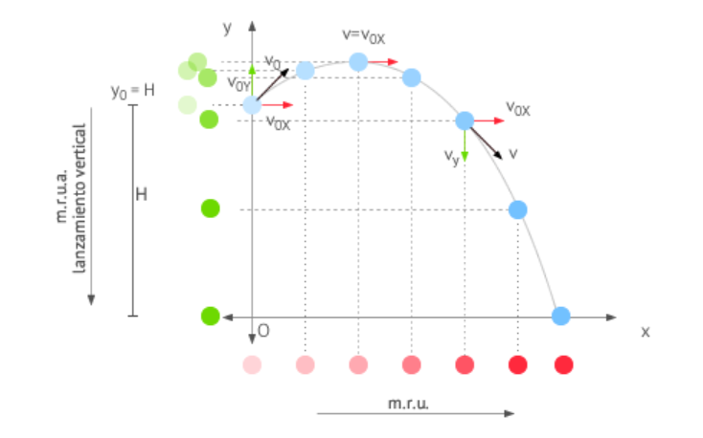

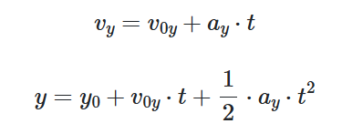
Simulación de fenómenos físicos en tiempo discreto
Movimiento parabólico
El movimiento parabólico, también conocido como tiro oblicuo, es un ejemplo de composición de movimientos en dos dimensiones: un movimiento rectilíneo uniforme (m.r.u) en el eje horizontal y un movimiento rectilíneo uniforme acelerado (m.r.u.a) en el eje vertical.
Ecuaciones
Ecuación del m.r.u para el eje x:
Ecuación del m.r.u.a para el eje y:
https://www.fisicalab.com/apartado/movimiento-parabolico

Slide 4
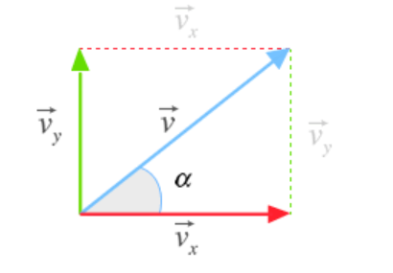


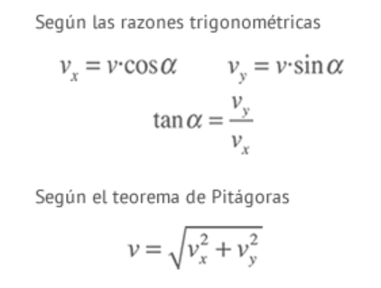


Simulación de fenómenos físicos en tiempo discreto
Movimiento parabólico
Descomposición del vector de velocidad
Teniendo en cuenta lo anterior, que:
y0 = H
x0 = 0
ay = -g
Podemos reescribir las fórmulas tal y como quedan recogidas en la siguiente lista. Estas son las expresiones finales para el cálculo de las magnitudes cinemáticas en el movimiento parabólico o tiro oblicuo.
Posición (m):
Eje horizontal
Eje vertical
Velocidad (m/s):
Eje horizontal
Eje vertical
Aceleración (m/s^2)
Eje horizontal
Eje vertical
https://www.fisicalab.com/apartado/movimiento-parabolico
https://ophysics.com/k8.html

Slide 5
Construcción de interfaces gráficas de usuario
Widget
Qué es un Widget? Un Widget es un componente visual, por ejemplo, un botón, un cuadro de texto, los ítems de un menú, o cualquier otro elemento que hace parte de la interfaz gráfica de usuario.
File->New File or Project->Qt Widget Project->Qt Gui Application y navegamos a través de los cuadros de diálogo que se presentan a continuación.
Dentro de la carpeta Forms del proyecto creado, el archivo mainwindow.ui. Al hacer doble click sobre mainwindow.ui se habilita el modo de diseño (la pestaña Design) y podemos entonces comenzar a agregar widgets a nuestra interfaz gráfica.
Para agregar un Widget, estos se arrastran desde la parte izquierda y se descargan en la parte central (ventana).

Slide 6
Signal- slot
Las señales (signals) y los slots se usan para la comunicación entre objetos. Una señal se emite cuando un evento particular ocurre (por ejemplo, si se presiona un botón con el mouse o se arrastra una barra de desplazamiento). Los Widgets de Qt tienen muchas señales predefinidas y el usuario también puede definir sus propias señales.
Un slot es una función que es llamada en respuesta a una señal particular. Los slots son funciones miembro comunes y corrientes, y los Widgets de Qt también tienen muchos definidos por defecto.
El mecanismo de signals y slots garantiza que si se conecta una señal a un slot, la función representada por el slot será llamada con los parámetros de la señal en el momento indicado. La conexión entre signals y slots se puede realizar de manera gráfica o mediante código.

Slide 7
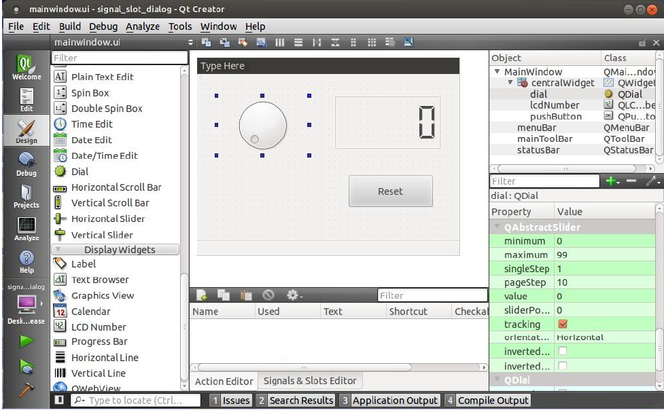
Ejercicio

Slide 8
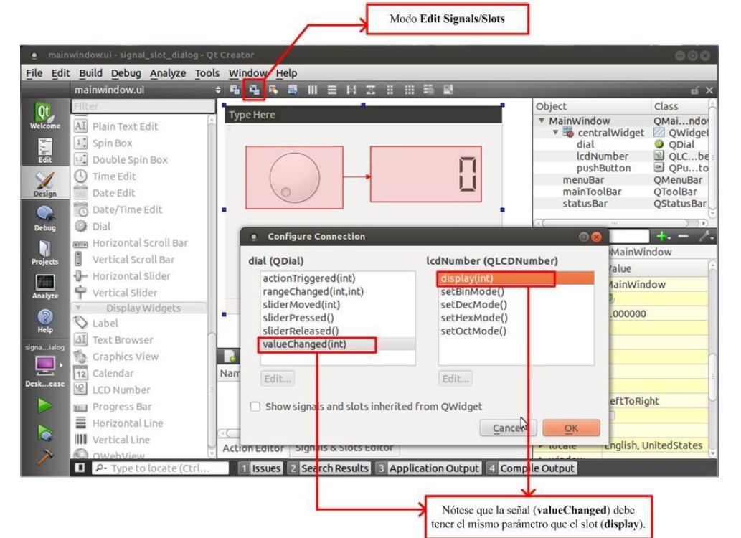

Slide 9
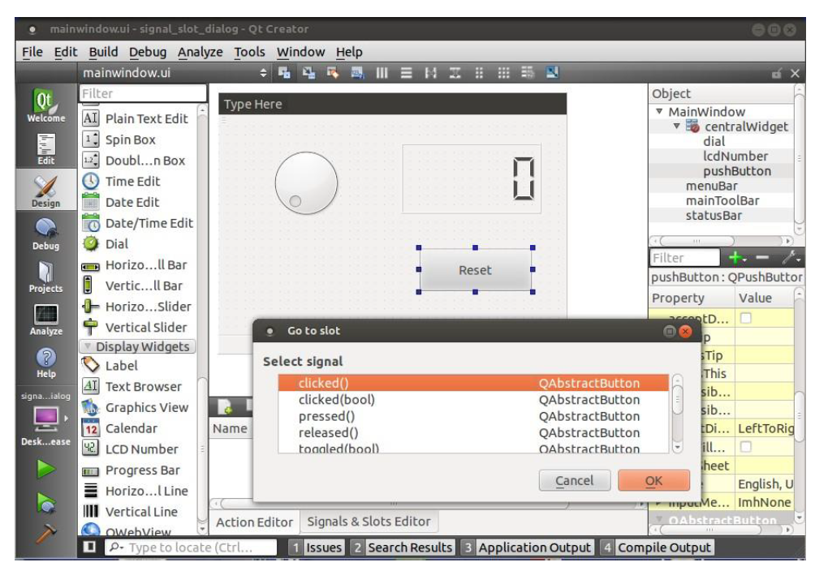
ui->lcdNumber->display(0);

Slide 10
Conexión mediante código de signals y slots
Elimine la conexión realizada anteriormente de manera gráfica y agregue las siguientes líneas al constructor de la clase MainWindow:
connect(ui->dial, SIGNAL(valueChanged(int)), ui->lcdNumber, SLOT(display(int)));
Compile y ejecute de nuevo la aplicación.

Slide 11
Agregando un diálogo a la interfaz gráfica
Una Ventana provee el espacio en pantalla sobre el cual se construye la interfaz gráfica principal, a menudo las ventanas tienen barras de menú y de estado. En su parte central se puede añadir cualquier tipo de Widget (QWidget).
Las ventanas se construyen derivando la clase QMainWindow. Los Diálogos, son ventanas auxiliares que muestran información adicional o le presentan al usuario diversas preguntas y/o elecciones.
Los diálogos se construyen derivando la clase QDialog y agregando a este los Widget necesarios.
Para agregar un diálogo a nuestra aplicación, hacemos click derecho en la carpeta Forms y seleccionamos Add New->Qt->Qt Designer Form Class->Dialog With- out Buttons.

Slide 12
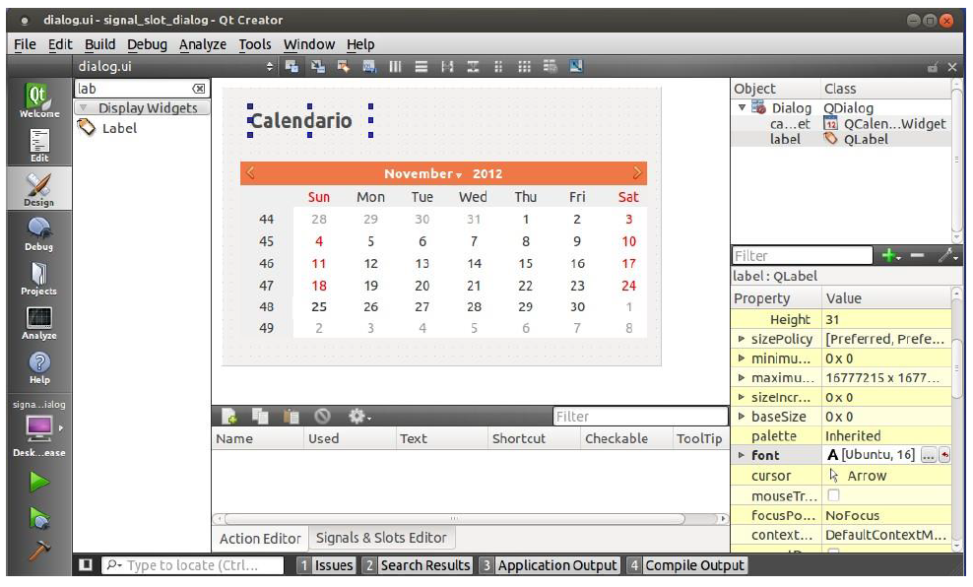

Slide 13
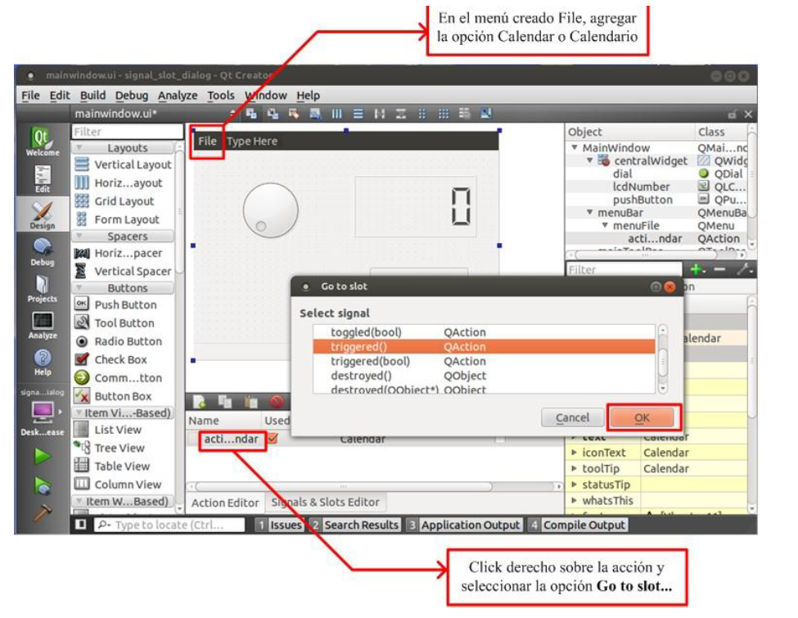
Ingrese las siguientes líneas de código en el slot generado para la señal triggered() de la acción Calendario (recuerde incluir el archivo dialog.h en mainwindow.cpp):
Dialog *MyDialog = new Dialog(); MyDialog->show();

Slide 14
Fechas importantes
​Grupo 1 (Jueves10-1) Grupo 5 (Viernes 10-1) ​
Evaluación Diagnóstica – 6 de Ago. Evaluación Diagnóstica – 14 de Ago.​
Práctica 1 – 27 Ago. y 3 Sep. Práctica 1 – 28 Ago. y 4 de Sep.
Práctica 2 – 10 y 17 de Sep. Desafío 1 Práctica 2 – 11 y 18 de Sep.​ Desafío 1
Práctica 3 – 24 Sep. y 1 de Oct. Práctica 3 – 25 Sep. y 2 de Oct.
Práctica 4 – 22 y 29 de Oct. Práctica 4 – 23 y 30 Oct.
Práctica 5 – 12 de t 19 de Nov. Práctica 5 – 13 y 20 de Nov.
Recuperaciones – 19 de Nov. Recuperaciones – 20 de Nov.
Envió de notas de laboratorio: 4ta semana de Noviembre

Slide 15



